Slide 1
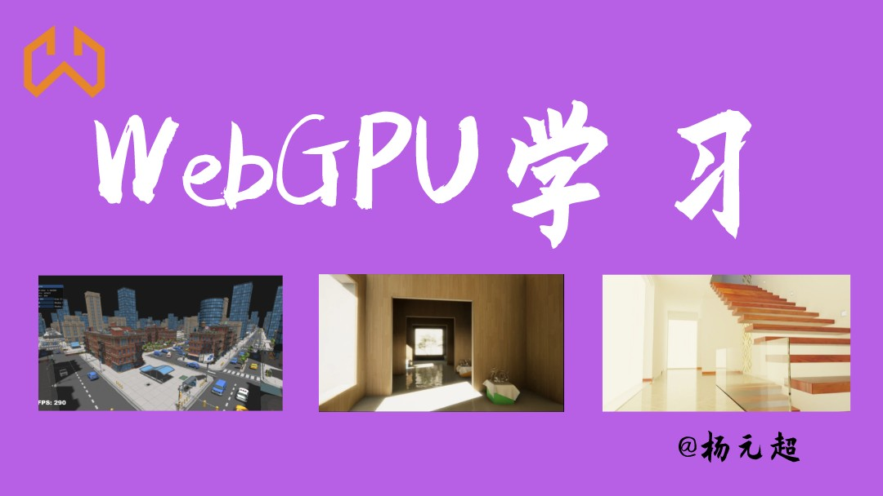
z
Notes:
ss

Slide 2
第一节课：课程介绍

Slide 3
讲师介绍
课程简介
为什么要学习WebGPU
适合的学员
学员收益
课程大纲
相关的学习资源

Slide 4

讲师介绍​
杨元超
曾就职于阿里巴巴、腾讯​
“Wonder：Web3D引擎和编辑器”核心开发者
《WebGPU学习》作者
曾创业开发WebGPU引擎
《我完成了10000小时开发3D引擎 》作者
担任过引擎或编辑器开发的技术顾问、企业培训讲师等
开设过“离线渲染”等线上培训班

Slide 5
课程简介
本课从0开始，系统地学习WebGPU。具体包括下面几个部分：
学习WebGPU的多个示例
开发WebGPU引擎
使用WebGPU开发3D应用和游戏

Slide 6
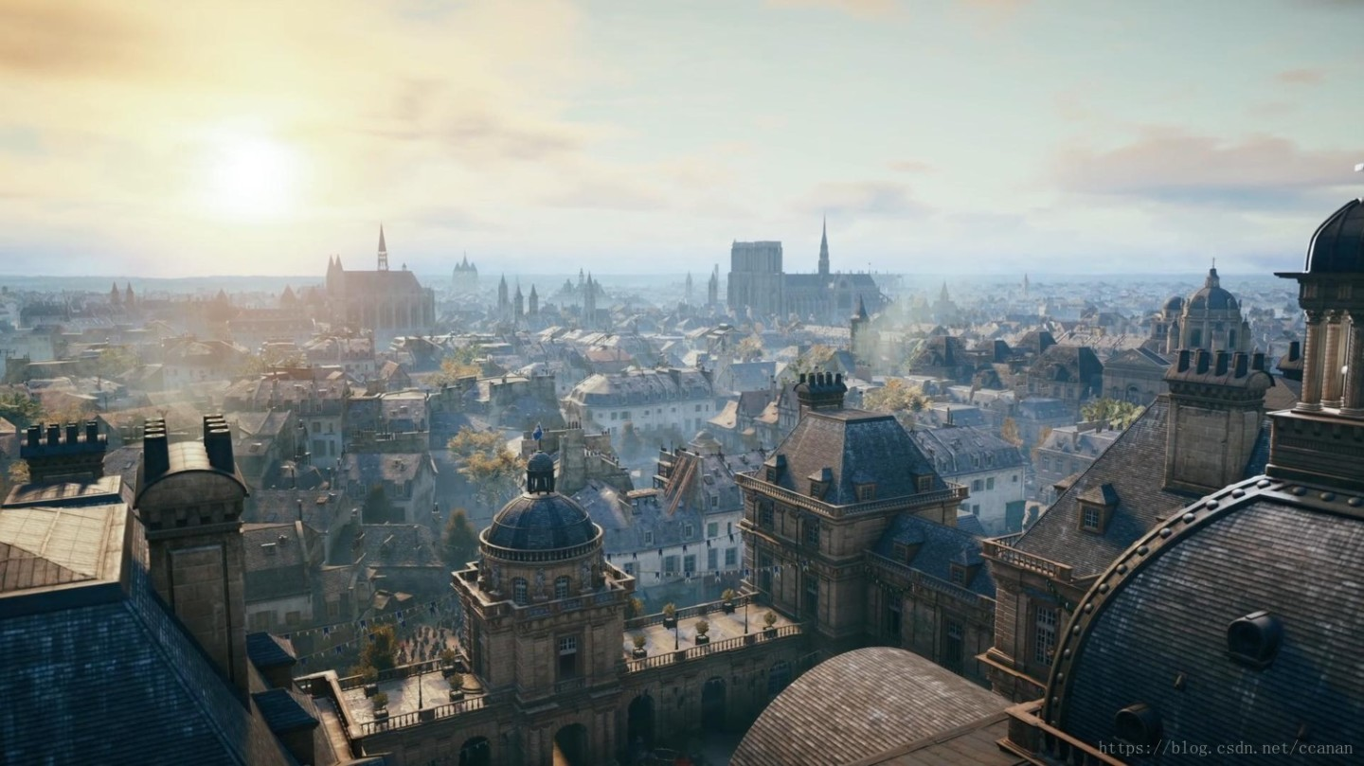
为什么要学习WebGPU
为什么？
想开发有超大场景的大型游戏或应用，但是WebGL达不到性能要求？

Slide 7
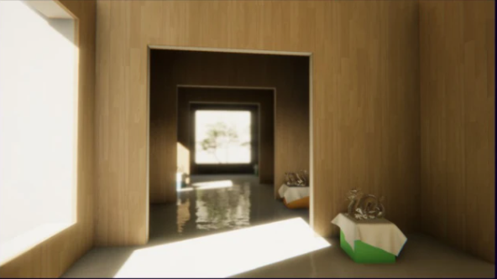
为什么要学习WebGPU
想实现实时全局光照，但是WebGL无法实现？
为什么？

Slide 8

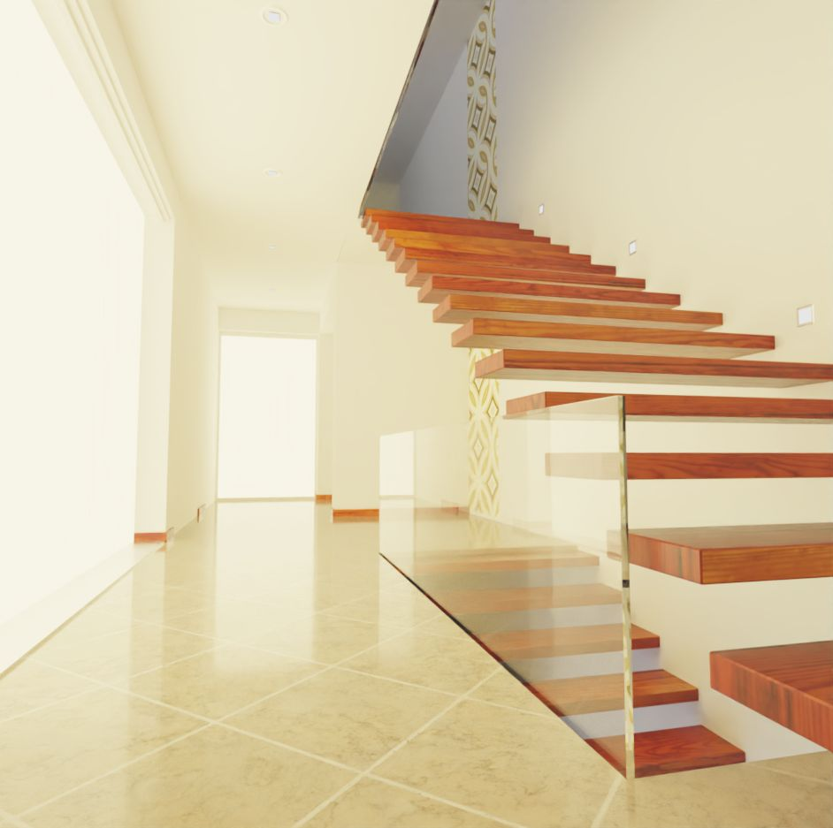
为什么要学习WebGPU
想实现离线全局光照，但是WebGL性能太差？
为什么？

Slide 10
适合的学员
需要开发3D引擎
需要定制修改3D引擎（如写shader、增加渲染功能等）

Slide 11
学员收益
学习WebGPU
学习开发WebGPU 3D引擎
学习使用WebGPU开发3D应用和游戏

Slide 12
课程大纲
一、整体介绍
二、学习示例
三、开发引擎
四、实践应用

Slide 13
相关的学习资源
WebGPU学习系列
WebGPU学习中文资料
WebGPU规范
webgpu-samples

Slide 14
下节课预告
WebGPU带来的可能性

Slide 16
问答

